Slide 1
РОДИТЕЛЬСКОЕ СОБРАНИЕ
«Ошибки, которые совершают родители и учителя при воспитании детей.
Как воспитывать, но не калечить?»
Подготовила педагог-психолог
КОУ «Школа № 18»
Соколова Елена Юрьевна

Slide 2
Цель: просвещение родителей, повышение их психолого-педагогической компетентности в формировании личности ребенка.
Задачи:
Познакомить родителей с типами воспитания, негативно влияющими на психику ребенка;
Побудить родителей к размышлениям об особенностях воспитания в их семье;
Развивать умения родителей видеть себя со стороны.

Slide 3
"Любя своих детей,
учите их любить Вас, не научите
- будете плакать на старости лет
- вот, по моему, одна из самых мудрых истин
материнства и отцовства."
В. А. Сухомлинский

Slide 4
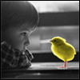
Детство – самый поддающийся педагогическим воздействиям период
В детстве закладываются основы, создаются предпосылки гармоничной личности

Slide 5
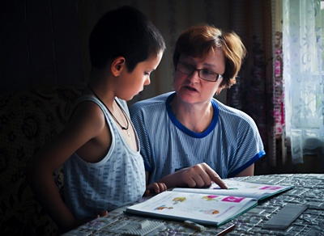
Давайте задумаемся, как мы воспитываем? Как воспитывали нас. Это хорошо, но иногда мы совершаем ошибки воспитания, которые могут нанести серьезные душевные травмы ребенку, травмы, которые в течение всей жизни будут не давать ему покоя. Что нельзя делать родителям и учителям? Какие ошибки мы совершаем?

Slide 6
«КУМИР СЕМЬИ»
Ребенок обожаем, любим
Любая прихоть ребенка – закон
Восторгаются им, ежеминутно находят в ребенке «таланты»
Растет капризным,
своевольным эгоистом
Освобожден от всех
обязанностей.

Slide 7
«ГИПЕРОПЕКА»
Ребенок лишен самостоятельности, следует советам взрослых;
Родители диктуют каждый шаг ребенку и контролируют во всем;
Возносят ребенка до небес, «готовят» вундеркинда;
Ребенок загружен до предела,
хочет оправдать надежды
родителей;
Растет безвольным, трудности
в общении.

Slide 8
«ЕЖОВЫЕ РУКАВИЦЫ»
Ребенку диктуют, приказывают, на нем срываются и разряжаются;
Внушают лишь подчинение;
Ребенок не знает ласки и тепла, беспрекословно подчиняясь;
Вырастает эмоционально неотзывчивым, суровым к близким, с часто с бурными реакциями протеста.

Slide 9
«ПОВЫШЕННАЯ
МОРАЛЬНАЯ ОТВЕТСТВЕННОСТЬ»
На плечи ребенка возлагается огромная ответственность, обычно непосильная для его возраста;
Свои не оправдавшиеся надежды, мечтают реализовать в детях;
Ребенку поручают заботиться
о младших в доме или о
престарелых.

Slide 10
«В КУЛЬТЕ
БОЛЕЗНИ»
Когда ребенок болеет достаточно серьезным хроническим заболеванием;
Боясь, что ребенок заболеет, трясутся над ним, предупреждая все его желания;
Пользуется создавшимся положением и злоупотребляет им
Ребенок хочет, чтобы исполнялись все его желания, заботились о нем;
Такой ребенок- маленький «тиранчик», он притворяется, придумывает новую болезнь, чтобы добиться
своего;
Ждет сочувствия и сострадания от всех;
С трудом приспосабливается к действительности .

Slide 11
Я хочу поговорить с теми, кто готов:
серьёзно задуматься над тем, как мы, взрослые, ведём себя по отношению к детям, какую систему воспитания мы для них создаём;
сделать маленький шаг, принять взрослое решение, которое позволит хоть что-то изменить в отношении хотя бы одного ребёнка: вашего, всем сердцем любимого, хорошо знакомого соседского, профессионально вам порученного подопечного или просто случайно встреченного.

Slide 12
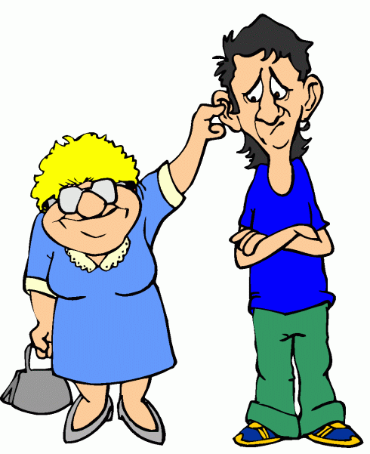
Восемь ошибок воспитания, которые совершают родители и учителя.
Ошибка №1. Принуждение
Обычная ситуация: ребёнок не хочет,
родитель или учитель
Принуждает.

Slide 13
Ошибка №2. Устыжение
Устыжение — излюбленная родительская, а также многих учителей манипуляция. . Если мы пристыдили ребёнка, особенно публично, то вот что мы на самом деле сделали:
продемонстрировали своё превосходство, совершив акт психологического насилия;
объявили его плохим, и это чувство, увы, надолго останется с ним;
поселили в нём страх перед собственными ошибками, недостатками, поступками;
положили ещё один камень в сооружение его собственной «тюрьмы», которая не позволит ему проявляться, творить, пробовать, самовыражаться, достигать успехов;
вскрыли перед всеми, то, что он предпочёл бы оставить при себе, тем самым нарушили его личные границы.

Slide 14
Ошибка №3. Наказание
Наказание применяется, как правило, с целью предотвратить повторение подобного поведения в дальнейшем.
Однако часто за ним скрывается всего лишь проявление взрослой беспомощности, разочарования и злости. Справедливое наказание за реально нанесённый ущерб ещё может быть воспринято ребёнком как адекватная мера. Несправедливое наказание рождает лишь обиду, злость, возмущение.

Slide 15
Альтернативы наказанию.
Если ребёнок не хочет вас послушать и прекратить то, что он делает, возможно для него это суперважно. Тогда следует обсудить сложившуюся ситуацию и договориться о форме, сроках.
Например: «Я понимаю, что тебе не хочется идти домой, делать уроки, а хочется погулять, но я могу дать тебе только три дня на исправление всех нежелательных оценок». Кроме попыток договориться, обозначив ваши чувства и намерения, альтернативой наказанию будет чёткое установление границы.
Можно просто твёрдо сказать: «Стоп, прекрати, остановись, перестань, пожалуйста». Твёрдость ваших слов будет всегда воспринята ребёнком.

Slide 16
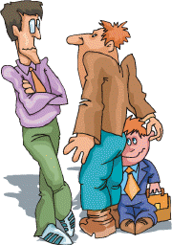
Ошибка №4. Угрозы
Неверие в силу нашего воздействия приводит к тому, что мы начинаем запугивать наших детей, манипулируя самым ценными и важными для них — безопасностью.

Slide 17
Ошибка №5. Критика
Страх получения плохой оценки или плохого результата делает ребёнка напряжённым, зависимым. В некоторых случаях, уставая сопротивляться критике, что-то доказывать всем вокруг, ребёнок решает стать окончательно плохим «двоечником, лоботрясом, хулиганом».
Критикуя ребёнка, мы забираем у него самоценность (то есть уверенность, что оно ценен для нас без каких бы то ни было достижений) и его самооценку (то есть трезво и реально оценивать себя)

Slide 18
Ошибка №6. Унижения, ругательства
Унижения в общении с ребёнком среди большинства взрослых всё же не считаются полезными, хотя, к сожалению, в моменты сильного разочарования или бессилия взрослым трудно их избежать. Послание при ругательствах и унижении: «Ты, наверное, не понимаешь, что я тобой недоволен и разочарован, поэтому я поднимаю децибелы и усиливаю акцент на том, как именно ты плох. За счёт унизительной лексики я перевожу своё недовольство в нападение, чтобы запугать и унизить тебя, чтобы мне полегчало, а ты стал окончательно виноват».

Slide 19
Ошибка №7. Похвала
Ребёнок, которого много хвалят, будет так же сильно зависеть от внешних оценок, как и тот которого критикуют.
Послание при похвале: «Я замечаю, когда ты что-то делаешь хорошо. Я рад этому. Я хочу убедиться, что тебе и впредь будет приятнее меня радовать, чем огорчать. И ещё мне важно, чтобы ты понял, что делать что-то хорошо — это означает радовать меня».

Slide 20
Ошибка №8. Игнорирование
У ребёнка, с которым резко обрывают связь, отвергают, всем своим видом показывая недовольство, забирают настоящее. Мы отнимаем у него покой и уверенность в том, что он по-прежнему будет любим, потому что отверженный ребёнок не может жить настоящим.
Альтернатива игнорированию — проявление своих чувств. Бывает, что вы разозлились на ребёнка так сильно, что у вас нет никакого желания с ним разговаривать.
В таком случае лучше сказать ему об этом: «Я так зла, что не могу разговаривать, вот успокоюсь и поговорю с тобой».
В этом случае ребёнок поймёт, что он сделал что-то, что вас разозлило, но он не отвержен и связь с вами не утеряна.

Slide 21
Советы родителям
СОВЕТ 1
Главное средство воспитания
– это пример родителей, их деятельность, это заинтересованное участие ребенка в жизни семьи, в ее заботах, радостях.

Slide 22
СОВЕТ 2
Сделайте жизнь ребенка интересной и многообразной;
Уделяйте ему больше свободного времени;
Воодушевите ребенка на рассказ о своих школьных и личных делах.

Slide 23
СОВЕТ 3
Эффективным способом сплочении семьи, установлением дружеских взаимоотношений является проведение совместного досуга:
Туристические походы в лес, горы, плавание, лыжи
Важно не место, где проводишь время со своим ребенком, а впечатление от совместно пережитых испытаний;
Именно в таких ситуациях ребенок учиться доверять Вам свою жизнь, тайны, делится секретами, своими успехами.

Slide 24
СОВЕТ 4
Укрепляйте в ребенке уверенность в собственных силах;
Слушая ребенка следите за его мимикой и жестами, анализируйте их;
Разговаривайте друг с другом, если общения не происходит, вы отдаляетесь друг от друга.

Slide 25
СОВЕТ 5
Не старайтесь спрятать ребенка от трудностей;
Обсуждайте с детьми свою жизнь, считайтесь с их мнением в решении семейных проблем;
Дети должны чувствовать ответственность за все, что они совершают в жизни .

Slide 26
В заключении хочется дать несколько рекомендаций родителям, чтобы они могли добиться в воспитании желаемых результатов:
- Ребенок – это уникальная личность. Недопустимо сравнивать его с другими детьми. Необходимо ценить индивидуальность своего ребенка, поддерживать и развивать ее.
- Воспитание – это не свод правил, а искусство диалога с ребенком на основе знаний психологических особенностей возраста.
- Необходимо проникаться чувством искреннего уважения к тому, что создается ребенком, восхищаться его самостоятельностью
- Деликатность, терпимость и такт – вот основа всех взаимоотношений с детьми.
- Воспитание родителей без союза с учителем обречено на провал.

Slide 27


Slide 28
Источник:
Книга «Метаморфозы родительской любви, или Как воспитывать, но не калечить», Издательство «Генезис», 2012 год, автор Млодик И.Ю.
http://edubaby.ru/images/bg2.jpg
http://pedsovet.su/

Slide 29
Автор шаблона – Коровина Ирина Николаевна
http://corowina.ucoz.com/
Использованы ресурсы:
Солнышко - http://www.dietaonline.ru/community/post.php?topic_id=30706&page=43
Фон - http://www.gpark.kz/gdefon/download/241668?PHPSESSID=8e2f6e45406bb9e6af6c1e6d59252946

